Slide 1
自动化测试分享

Slide 2
QuikLab代码结构简介
Python中断言（assert）使用
HTMLTestRunner报告中增加错误截图

Slide 3
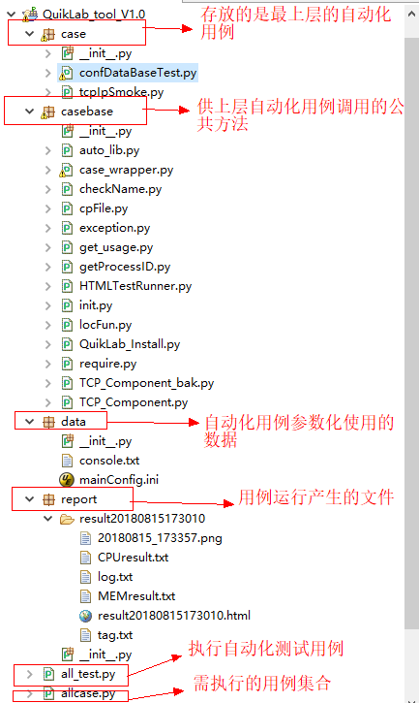
代码结构：

Slide 4
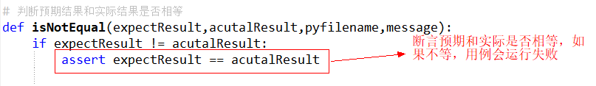
assert作用：
将预期结果和实际结果进行比较验证实际结果是否正确
实例：

Slide 5
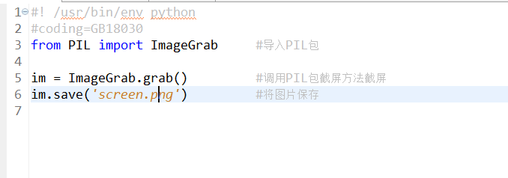
截屏库：PIL
实例：

Slide 6
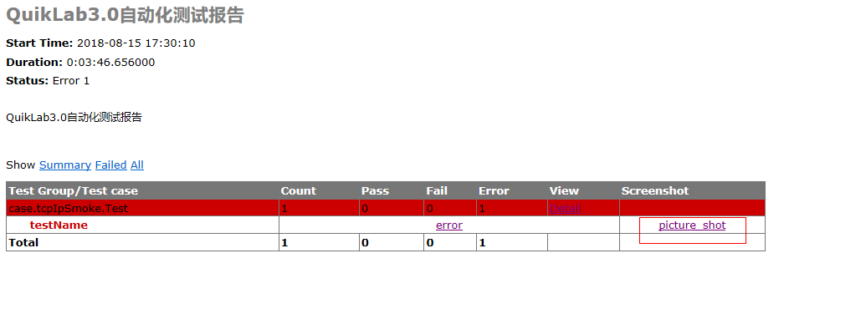
插入截图思路：
1、截屏保存并将路径打印在控制台
2、在HTMLTestRunner中加入一列放置错误截图
3、 截取路径作为错误截图的链接

Slide 7
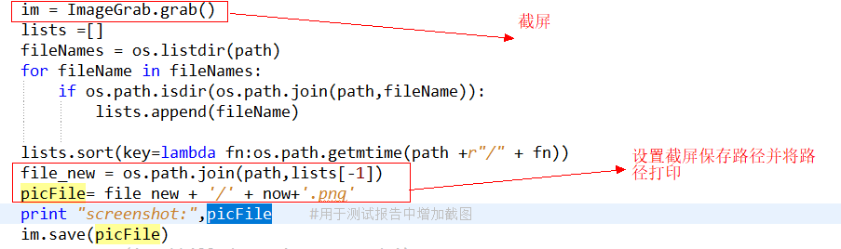
截屏保存并将路径打印在控制台

Slide 8
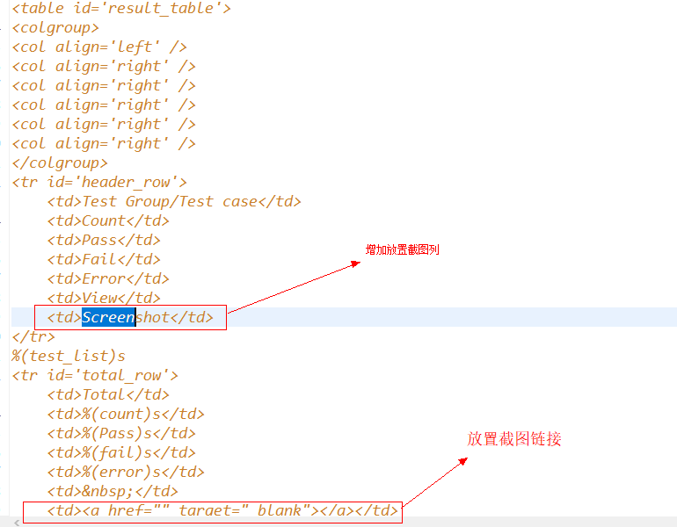
报告中增加一列放置错误截图列（修改HTMLTestRunner.py文件）：

Slide 9
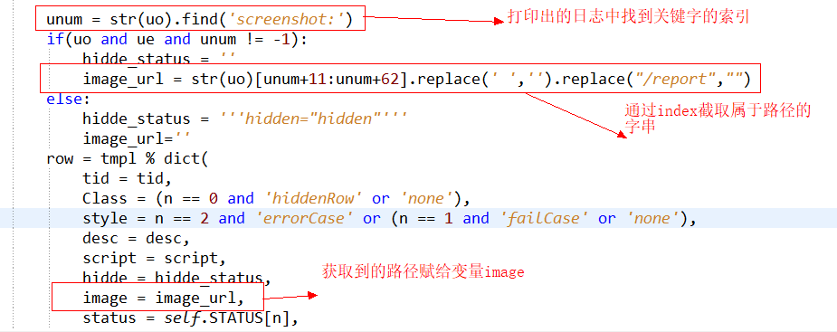
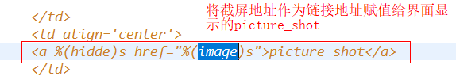
截取路径作为错误截图的链接（修改HTMLTestRunner文件）
Notes:
Aaabbcc screenshot:ddddddd tkikl;hji 9

